Slide 1


















































𝓗𝓸𝓵𝓲𝓼 Soy Ana Pau y esto haré en 1 o 5 años ^^
Subame a 10 maestra :3

Slide 2
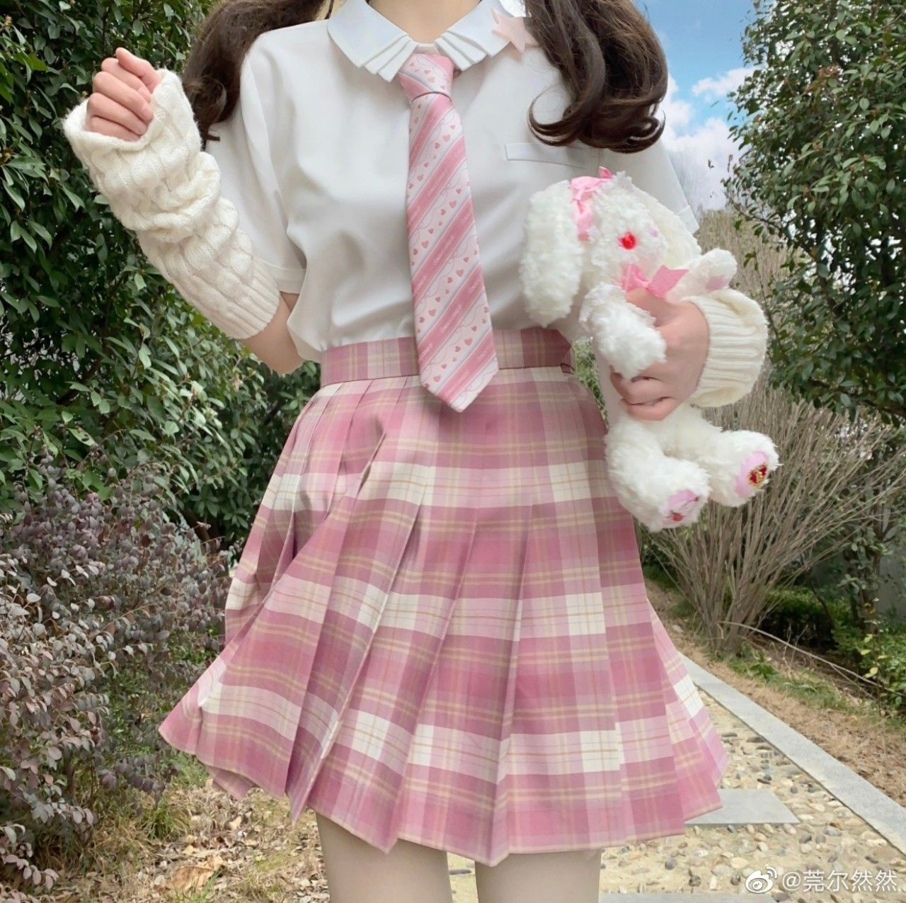
























Slide 3
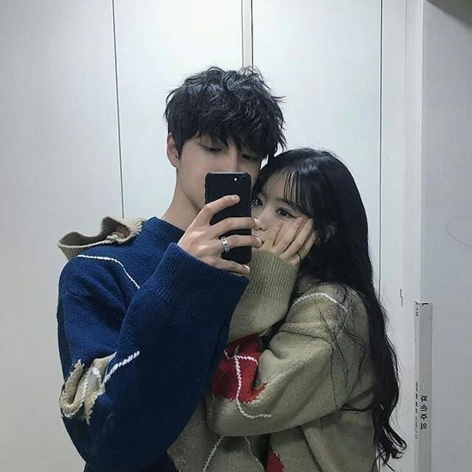


























Slide 4


























Slide 5



















